Slide 1

Пітчинг:
Імпортні продукти

Slide 2
Заголовок (ідея продукту)
Ринок:
Локальний ринок: Магазин імпортованих фруктів
Фрукти-добре, Імпортовані фрукти-краще!
Фрукти

Slide 3
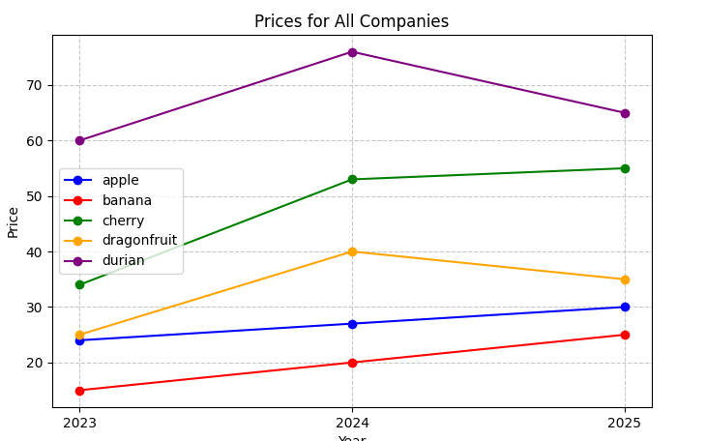
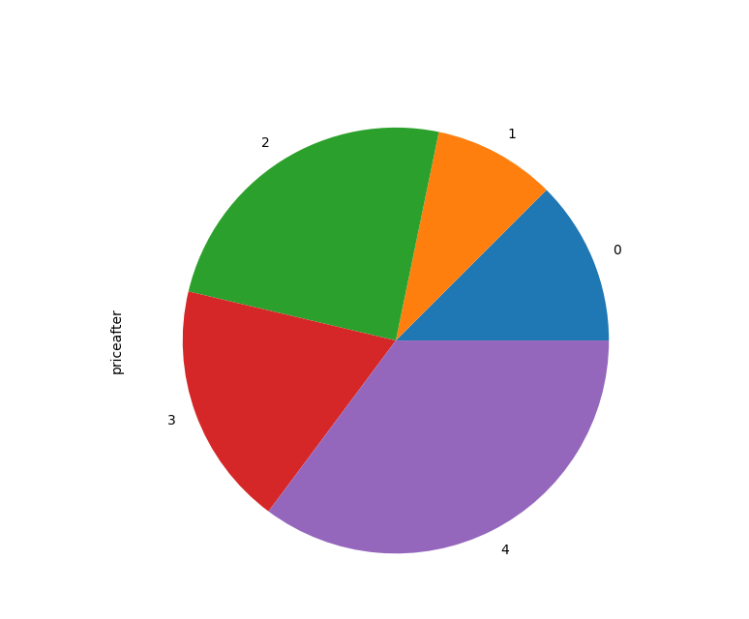
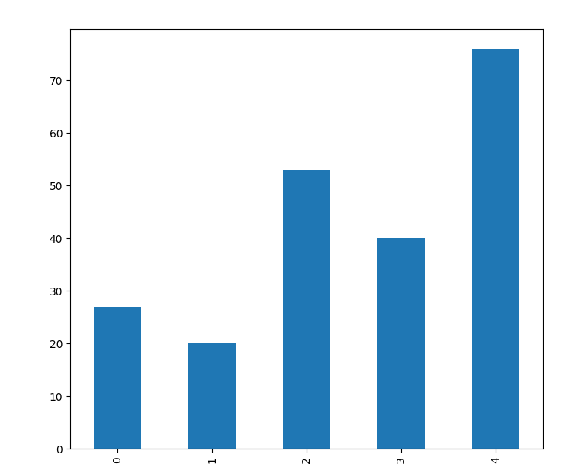
Фрукти(діаграми № 1)
Діаграма 2
Діаграма 3
Діаграма 1
Показ цін по роках
Діаграма колом
Діаграма стовпцями

Slide 4
Фрукти(діаграми № 2)
Діаграма 2
Діаграма 3
Діаграма 1
Показ цін по роках 2
Діаграма колом 2
Діаграма стовпцями 2

Slide 5
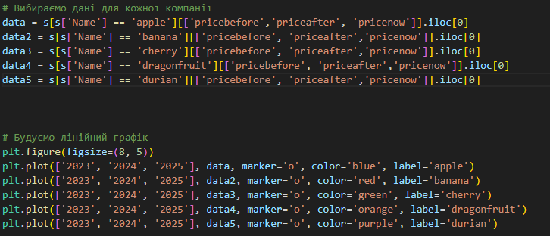


Як відображалось кодом
Діаграма 1
Діаграма 2
Діаграма 3
Діаграма 1
Діаграма 2
Діаграма 3

Slide 6
Підведемо підсумки
Ціни на фрукти падають
Фрукти смачні
Просто біцепси

